Slide 1
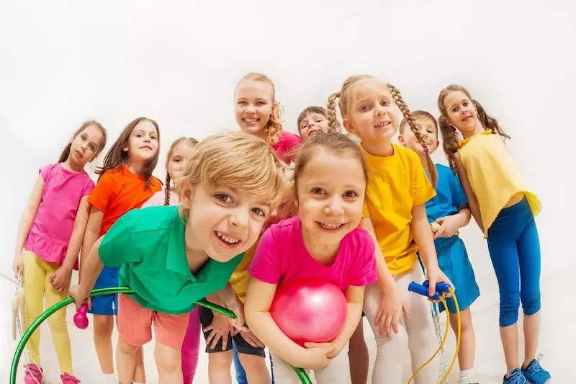
Sportovní trénink dětí

Slide 2


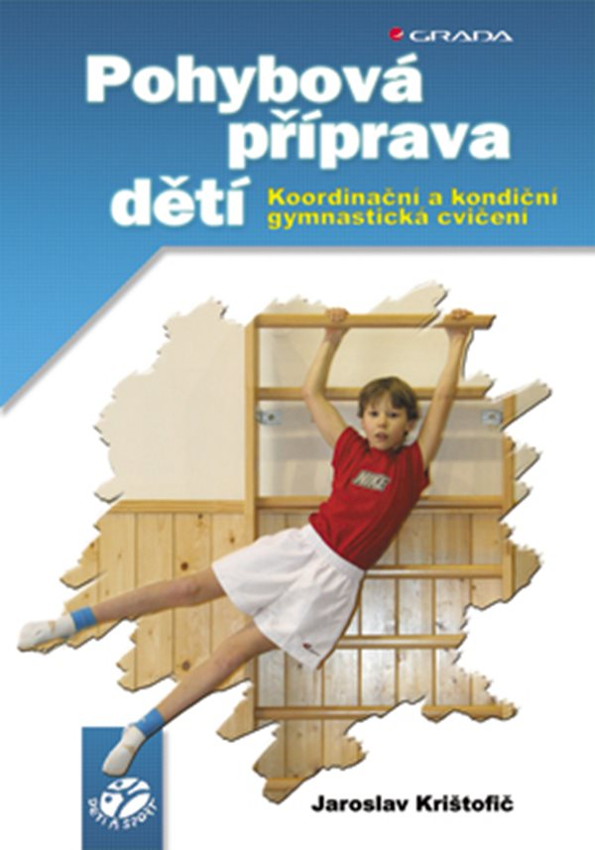

Literatura:
1. DOVALIL, J. a CHOUTKOVÁ, B.: Abeceda tréninku chlapců a děvčat. Olympia : Praha 1989.
2. ENGELTHALEOVÁ, Z. a kol.: Rozvíjíme pohybovou koordinaci dětí. Raabe : Praha 2019.
3. JEŘÁBEK, P.: Atletická příprava: děti a dorost. Grada : Praha 2008.
2. KRIŠTOFIČ, J.: Pohybová příprava dětí. Grada : Praha 2006.
3. PERIČ, T.: Hry ve sportovní přípravě dětí. Grada : Praha 2004.
4. PERIČ, T.: Sportovní příprava dětí. Grada : Praha 2004.
5. PERIČ, T.: Výběr sportovních talentů. Grada : Praha 2006.
7. VOLFOVÁ, H. a KOLOVSKÁ, I.: Předškoláci v pohybu 1-3. Grada : Praha 2008 – 2011.
8. ZUMR, T.: Kondiční příprava dětí a mládeže : Zásobník cviků s moderními pomůckami.
Grada : Praha 2019

Slide 3
VĚKOVÉ A VÝVOJOVÉ
ZÁKONITOSTI
DĚTI NEJSOU MALÍ DOSPĚLÍ
jiná stavba těla
jiná psychika
jiné vnímání
jiné sociální vztahy
TRÉNINK DĚTÍ MÁ JINÉ
cíle
prostředky
metody
Notes:
Jiná stavba těla - děti mají jiné struktury kostí a jejich klouby mají chrupavčité struktury. KOSTNATĚNÍ – OSYFIKACE KONČÍ U ŽEN KOLEM 18 ROKUU MUŽŮ O TROCHU POZDĚJI. Je dokončena osifikací lebečních švů – kolem 40 let. Využívá se např. v archeologii – dle stupně osifikace jsme schopni určit věk jedince. Než jsou kosti zásadně osifikovány – nedoporučuje se zatížení s pomocí břemen.
Vývoj svalstva – můžeme sledovat např. na podílu svalstva na hmotnosti těla
20% novorozenec
33% puberta
40% dospělost
Vazy a kloubní spojení – zpevňují se po ukončení vývoje svalů. Proto z předčasného zatěžování (posilování s činkami) mohou nastat problémy s růstem. Neúměrně vyvinuté svalstvo pak působí jako pružiny a brzdí vývoj kostí.
SOMATOTROPIN – růstový hormon, který se hlavně uplatňuje u kostí
TESTOSTERON – 12 -13 rok ho začíná tělo rapidně produkovat
Vývoj Mozku - jeho vývoj je poměrně brzy dokončen kolem 6 roku života, to znamená že CNS je dostatečně zralá pro učení a nahrává tomu značná plasticita nervového systému a pohyblivost nervových procesů - schopnost rychle střídat podráždění a útlum. Proto jsou v dětství nejpříznivější podmínky pro trénink koordinace a rychlosti.
Ale pozor, děti nedokáží abstraktně myslet!!! – omezení v tréninku, zbytečně nevysvětlovat – spíše perfektní demostrace.

Slide 4
Hlavní úkoly sportovní přípravy dětí
nepoškodit dítě - zdravý rozvoj dítěte: fyzická i psychická
stránka
vytvořit dobrý vztah ke sportu: radost, prožitek, emocionalita,
spontánnost (doplňovat emoční nádrž)
naučit základy sportu: „řemeslo – strom mistrovství ELM, ROOTS“ a vytvoření předpokladů pro pozdější výkon

Slide 5
Věkové zákonitosti
Charakteristiky dětství a adolescence
intenzivní růst
vývoj a dozrávání různých orgánů těla
psychický vývoj
pohybový rozvoj (výkonnost se přirozeně zvyšuje)
Dětský věk 6 - 15 let
mladší školní věk (6-10 let)
starší školní věk (11-15 let)
Notes:
intenzivní růst: 6-8 cm za rok
vývoj a dozrávání různých orgánů těla: mezi trupem a končetinami nastávají příznivější pákové poměry končetin
Mozek: plasticita nervového systému dává vniknout vytváření nových nervových struktur

Slide 6
Mladší školní věk
Období pohybového neklidu (6-7 let), nestálost, živost, děti neustále v pohybu, mají potřebu něco dělat
Zlatý věk motoriky (8 až 10 let) nejsnadnější učení pohybových dovedností - stačí perfektní ukázka a učení probíhá v podstatě samo
Trenérský přístup:
herní princip, prožitek, radost, pestrá činnost
děti se podřizují autoritě, přejímají snadno názory druhých
důležitý příklad trenéra - optimismus, elán, zájem
hygiena, životospráva
denní řád
Notes:
Období pohybového neklidu (6-7 let) – kolik je dětem let, tak dlouho se vydrží soustředit, proto zařazovat mnoho her do tréninku.
Zlatý věk motoriky (8 až 10 let) - je charakteristický rychlým a snadným učením se nových pohybů. Někdy stačí dokonalá ukázka a děti jsou schopny udělat nový pohyb prakticky napoprvé. Zvyšuje se také jistota v provádění pohybů. Po dostatečném tréninku jsou děti schopné provádět i koordinačně náročná cvičení.

Slide 7
Starší školní věk
Do nástupu puberty (10-12 let), možné ještě snadné učení
12 až 14 let - výrazné omezení učení, zhoršená je hlavně kvalita
Trenérský přístup:
sport - nejen hra, ale také povinnosti
zájem o sport, ale není středem světa
trenér - starší a zkušenější přítel, otevřený a chápající
taktní, diskrétní, obtíže s nadhledem (přechodné, dané věkem)
zasahovat, když přesáhnou určitou mez
ne ironie, autoritativnost a mentorování
osobní příklad!

Slide 8
Biologický a kalendářní věk
Kalendářní věk x biologický věk
Akcelerace:
biologický věk před kalendářním věkem
biologický stupeň vývoje je dál, než kolik je jedinci skutečně let
Retardace:
biologický věk zaostává za kalendářním věkem
z hlediska biologického vývoje mladší, než kolik je mu skutečně let
Existují specifické metody pro rozpoznání biologického věku.
Notes:
Kostní věk – stupeň osifikace kostí, rentgenové snímky zápěstních a záprstních kůstek u ruku.
Zubní věk – prořezávání druhých zubů, jsou vytvořeny škály k identifikaci věku
Pohlavní věk - rozvoj sekundárních pohlavních znaků

Slide 9
Senzitivní období
Notes:
Senzitivní období – jsou období úseků ve vývoji dítěte vhodná pro rozvoj pohybových schopností a dovedností.
U dětí se v těchto etapách dosahuje nejvyšších přírůstků rozvoje dané schopnosti a nevyužití těchto období může vést k jejímu pomalému či nekvalitnímu projevování. Není příliš výhodné se orientovat kalendářním věkem, ale spíše se orientovat na reálný stupeň vývoje.
Koordinační schopnosti – trénink vychází z přirozeného vývoje CNS , vysoká plasticita, střídání vzruchů a útlumů 7-10-11 lety
Rychlostní schopnosti – rozvíjet co možná nejdříve od 7 – 14 let, pak až po pubertě – to souvisí s Testosteronem.
Soustředit se na:
Frekvenci
Akceleraci
Maximální rychlost
Zrychlení
Silové schopnosti – mají 2 senzitivní období a mají je o něco později. Je to především dáno vtahem k produkci pohlavních a růstových hormonů. Úroveň maximální síly je ne jenom závislá na tréninkovém procesu, ale také na produkci hormonů. Velkých výsledků se dosahuje v tréninku u chlapců kolem 13 – 15 roku a pak až na prahu dospělosti – vlivem klasického silového tréninku v posilovně.
Kloubní pohyblivost – důležitá v šermu střeh, výpad, plynulost a energetičnost pohybů) K jejímu největšímu rozvoji dochází zhruba kolem (8)9 – 13 roku. S nástupem puberty a akcelerace růstu klesá schopnost rozvoje pohyblivosti.
Vytrvalostní schopnosti – jsou jedny z nejlépe trénovatelných schopností. Dají se rozvíjet téměř v každém věku a souvisí s obecnou fyzickou zdatností, ale vytrvalostní schopnosti souvisí s transportní kapacitou srdečního oběhu a schopností přenosu kyslíku do krve a ty nejsou u dětí fyziologicky tak účinné jako adolescentů nebo dospělých. Proto záleží jakou vytrvalost chceme rozvíjet, jestli aerobní či anaerobní.

Slide 10
Koncepce sportovního tréninku dětí
koncepce brzké specializace
koncepce tréninku přiměřeného věku
Notes:
V čem spočívá hlavní rozdíl mezi koncepcí tréninku přiměřeného věku – trénink se přizpůsobuje dětem zatím co v koncepci brzké specializace se děti přizpůsobují tréninku.
koncepce tréninku přiměřeného věku – si klade za cíl vtvořit co možná nejlepší předpoklady pro pozdější rozvoj. Jeho podstatou je vytvoření co nejširší zásobárny pohyb. Ta má význam nejen pro činnost centrální nervové soustavy při tvorbě nových spojů, ale také při získávání pohybových zkušeností.
Soustředit se na:
Všeobecnou přípravu (cvičení, která přímo nesouvisí s obsahem specializace, pokud tedy šermujeme pro nás to bude například běh na lyžích, plavání, cyklistika a podobně.)
Všestrannou přípravu (široké spektrum pohybových činností – věnovat se všem pohybovým schopnostem, ty jsou pak jakým si odrazovým můstkem pro pozdější výkonnost.
Raná specializace:
- delibarate practice Drilové cvičení bez prožitku
- pravdlo 10let (10.000) opakování – učit řemeslo. Simon Chase 1973 - zkoumal hudebníky nazval to 10 let ticha
- zákon síly a opakování přímý vztah mezi počtem času věnovaného drilovým cvičením a dosaženou výkonnostní úrovní.
Pozor vyčerpá se Adaptační kapacita!!!
Trénink odpovídající vývoji
Zdravotní aspekt – eliminuje jednostranné a nadměrné zatížení
Zabrání vyhoření
Nevyčerpává adaptační kapacitu

Slide 11
Koncepce tréninku odpovídající věku
Etapa seznamování se se sportem (minižáci)
1-3 roky; cíl: získat děti pro sport; úkol: zdravý fyzický a psychický vývoji; rozvíjet: především koordinační schopnosti; intenzita: nízká; objem: postupně narůstá; tréninkový prostředek: hra.
Etapa základního tréninku (mladší žáci-žáci)
2-4 roky; cíl: vytvořit stálý dobrý vztah dětí ke sportu a přijetí sportu jako součásti svého životního stylu; úkol: harmonický rozvoj, upevnění zdraví, přirozený tělesný a psychický rozvoji; rozvíjet: koordinační schopnosti, rychlost a dynamiky pohybu.
Poměr specifického a všeobecného tréninku: 20:80 % ve věku 11-12 let
50:50 % ve věku 14-15 let

Slide 12
Etapa specifického tréninku (kadeti-junioři)
2-4 roky, cíl: Vysoká výkonnost je stále perspektivním cílem, soutěž není jen kritériem výkonnosti, ale prostředkem ke zlepšování výkonu; úkol: rozvíjet pohybové schopnosti s ohledem na potřebu specifické kondice (specifická síla, vytrvalost, rychlost); intenzita: větší množství specifických cvičení a prostředků, objevuje se již velká zátěž i s přibývající únavou a to i v různých soutěžních podmínkách; objem: prakticky každý den.
Etapa vrcholového tréninku (junioři – senioři)
Cíl: dosáhnout maximální výkonnosti a udržet ji po dlouhou dobu; týká se pouze zlomku sportovců; po 19. roku sportovců; objem: velmi velký 300-330 dnů nebo700-1500 hodin zátěže; maximálním zaměření na specifickou zátěž.
Poměr specifického a všeobecného tréninku: 10-20 % všeobecné zátěže,
80-90 % specifické zátěže.

Slide 13
Positive Coaching Alliance (PCA)
BETTER ATHLETES, BETTER PEOPLE
Váš odkaz jako trenéra
Kouč s dvojím cílem
Tři zásady koučování s dvojím cílem – STROM MISTROVSTVÍ „ELM“
  úsilí, snaha (effort)
  učení se (learning)
  poučení se z chyb (bouncing back from mistakes)
Plnění emoční nádrže svěřenců
Notes:
Váš odkaz jako trenéra – dobrý trenér vás změní na celý život a teď se nabízí otázka jak my působíme na naše svěřence jaký je náš odkaz. Pomoci jim rozvinout jejich sportovní i lidský potenciál. To je hlavní cíl přístupu koučování s dvojím cílem.
Tento termín je nový – ale koncept nikoliv (kalokagathia, sokolství... přenos fransfér dovedností získaných procesu sportovního tréninku do „civilního života“.
Plánování
Práce (na tréninku – součástí tréninku jsou i procesy, které nejsou příjemné narušují Homeostázu – bolí to
Time management
Vztahy
Komunikace
Úsilí
Plnění emoční nádrže svěřenců – dodání energie, motivace pro výkon pro práci, požádejte o názor, více se ptejte – než nařizujte – to sportovce přiměje více přemýšlet a učit se víc, než jim řeknete. Je taky skvělé se spíš ptát než mluvit, když nastala chyba – když si na to přijde svěřenec sám - hodnota informace bude vyšší a v paměti stálejší
- AHA efekt.
Udělat hráče dne – pochvalte nasazení, zaměřit se na to, co dělá dobře. Povzbudíte ho – tím dodáte elán k provádění činnosti
Střídejte práci a zábavu – zábava formou hry může také rozvíjet principy, které se uplatňují v soutěžích PŘÍKLAD opičí nebo štafetová dráha, která je ukončena např. hodem míčku na cíl – když se nepovede nezmatkovat – soustředit se, zapomenout na předchozí nepodařený pokus
Poskytujte zpětnou vazbu přátelsky

Slide 14
Úcta ke hře – „ROOTS“
  úcta ke hře od kořenů (roots)
  úcta k pravidlům (rules)
  úcta k soupeřům (opponents)
  úcta k rozhodčím (officials)
  úcta ke spoluhráčům (teammates)
  úcta sám k sobě (self)
  Trojí zlepšování hráčů
  Rodič a jeho poslání
  Vize mládežnického sportu
Notes:
Trojí zlepšování hráčů
Koučujte k mistrovství – pomocí stromu mistrovství
Plňte „emoční nádrž“ – pomáháte svým svěřencům a to je učí, aby i oni věnovali pozornost svým kamarádům v oddílu
Formovat je a učit úctě ke hře – snaha být lepší
Rodič a jeho poslání
další stežejní účastníci - někdy jsou chápáni jako negativní prvek. Souvisí to s tím, že někdy a někteří mají tendenci ovlivňovat přístup trenérů k jejich dětem -
Vize mládežnického sportu – uvědomit si, že je také důležité budovat vztah k pohybové aktivitě, sportu i s přesahem do běžného života

Slide 15
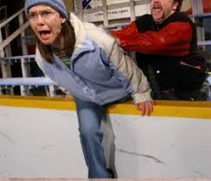
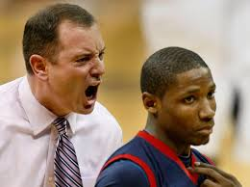
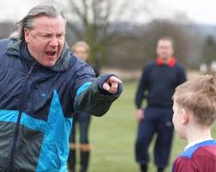
Nejčastější problémy spojené s tréninkem dětí
Ne každý vrcholový sportovec může být kvalitním trenérem dětí
Ne každý aktivní rodič může být kvalitním trenérem dětí
Ambiciózní trenér
Negativní vztah trenér-dítě jako sportovec
Rodič jako sponzor v nejen kolektivních sportech
Dítě jako nástroj plnění snů a tužeb jeho rodičů

Slide 16
DĚKUJI ZA POZORNOST!
Není prokázána přímá souvislost mezi vysokou výkonností v dětství a v dospělosti

